Slide 1
Optimal Power Flow in Julia, Matlab and Python
Chen Haohan

Slide 2
OPF问题简介
OPF 是 "Optimal Power Flow"（最优潮流）的缩写，它是电力系统分析中的一个重要概念。最优潮流问题旨在确定电力系统的运行状态，使得某一目标函数达到最优值，同时满足一系列的操作和技术约束条件。这些目标通常包括但不限于：
最小化成本：例如，最小化发电成本或者网络损耗。
为了实现上述目标，最优潮流问题会考虑多种约束条件，包括：
功率平衡方程：确保每个节点的有功功率和无功功率的产生与消耗总和相等。
设备容量限制：发电机、变压器等设备的输出不能超过其额定值。
电流限制：按照基尔霍夫定律进行限制。
潮流限制：限制线路上输送的最大功率，防止输电线路过载导致过热。
解决最优潮流问题通常采用数学规划方法。这些方法需要借助计算机算法来求解复杂的优化模型。在实际应用中，最优潮流是电力系统调度中心日常运行的重要工具之一，它有助于电力公司高效、经济、安全地运行电力系统。

Slide 3
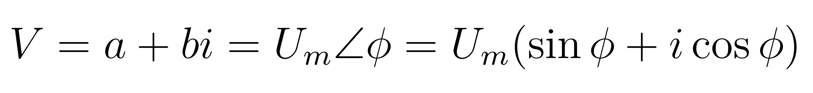
交流电的相量表示和极坐标表示
由于交流电网频率恒定，故在之后的分析中我们略去ω。在稳定的电网中，由于 电流和电压的周期性，我们可以忽略时间参量，只对一个周期内的有效值进行研究。
这里引入相量的概念，相量通过复数的形式来简化正弦波的数学处理，把正弦波表示为复数的形式。电压的相量表示和极坐标表示如下，对于电流我们有相同的定义

Slide 4
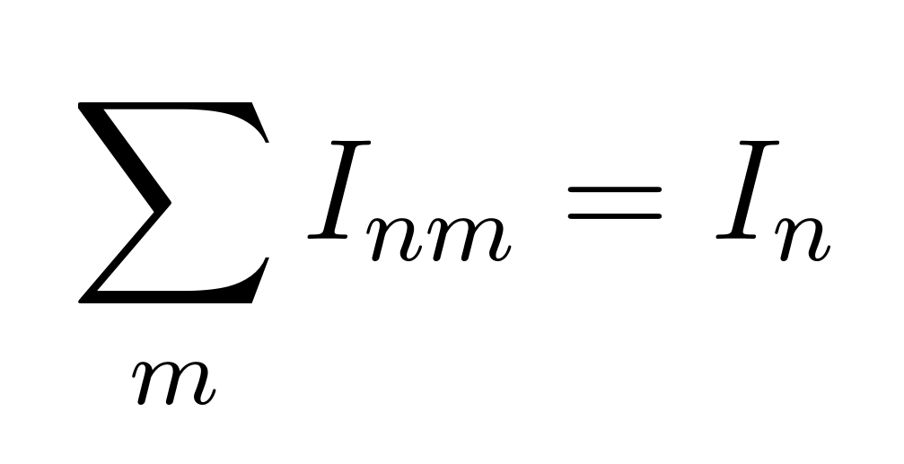
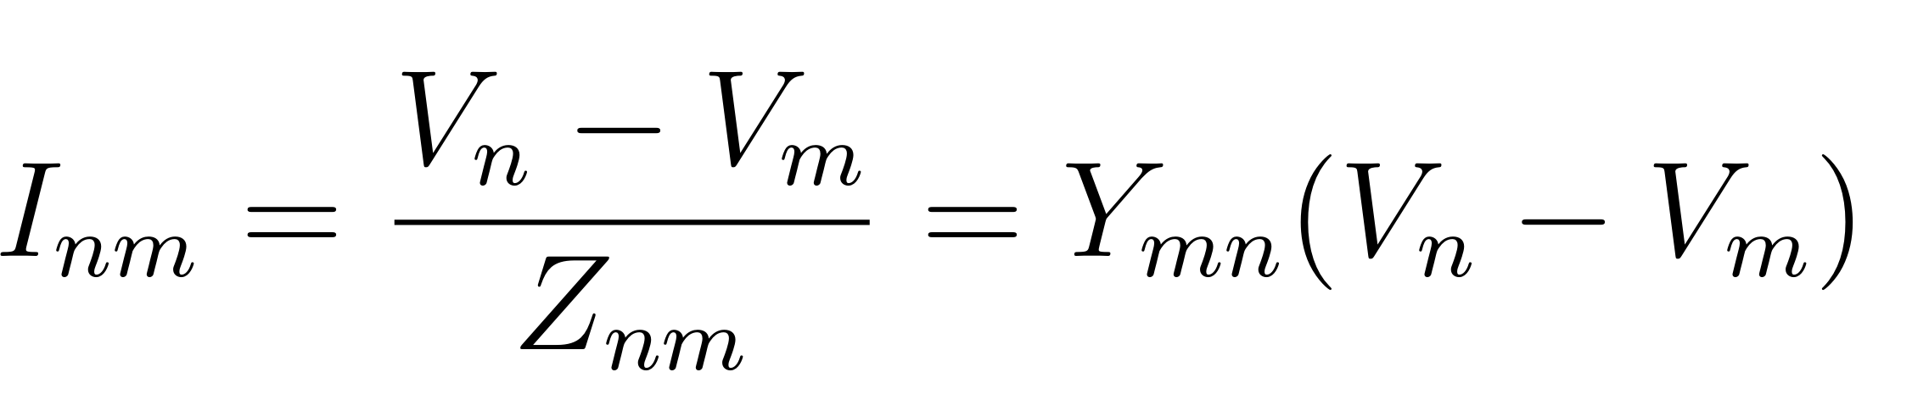
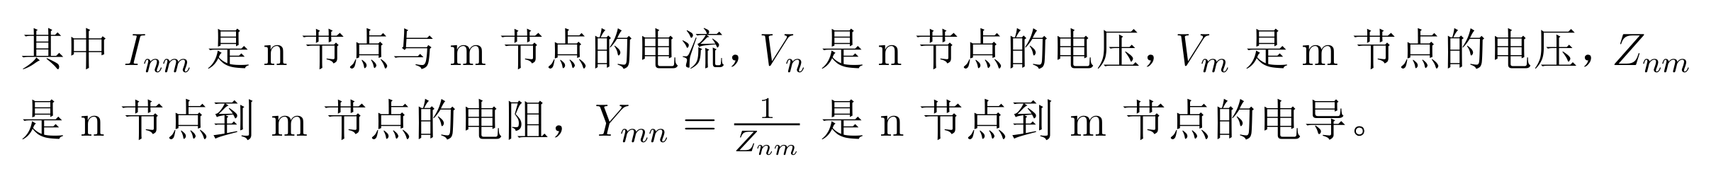

电路基本定律
欧姆定律
基尔霍夫定律

Slide 5
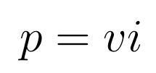
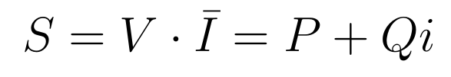
交流电网中的功率类型
瞬时功率：
在交流电网中，瞬时功率的方向与电流方向一致，是会改变的。
视在功率：
视在功率是“看起来”的功率，即电网中能量交换的总流量。
有功功率：实际消耗的电能，发电机可以调控。
无功功率：有功功率以外的能量交换，发电机通常不能调控，只能靠串并联电容电感等进行补偿。

Slide 6
交流电网中的功率类型
瞬时功率：
在交流电网中，瞬时功率的方向与电流方向一致，是会改变的。
视在功率：
视在功率是“看起来”的功率，即电网中能量交换的总流量。
有功功率：实际消耗的电能，发电机可以调控。
无功功率：有功功率以外的能量交换，发电机通常不能调控，只能靠串并联电容电感等进行补偿。

Slide 7
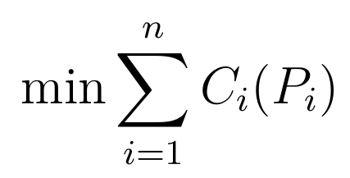
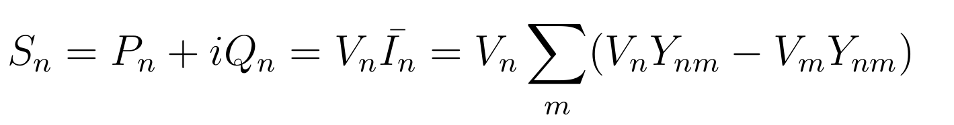
OPF问题的目标函数
发电成本最小化目标函数：

Slide 8
控制变量
一般以发电机有功出力P作为控制变量，有时发电机无功出力和无功补偿也可以作为控制变量。

Slide 9
约束条件
功率平衡方程
设备容量限制
电流限制（由基尔霍夫定律给出）
潮流限制

Slide 10
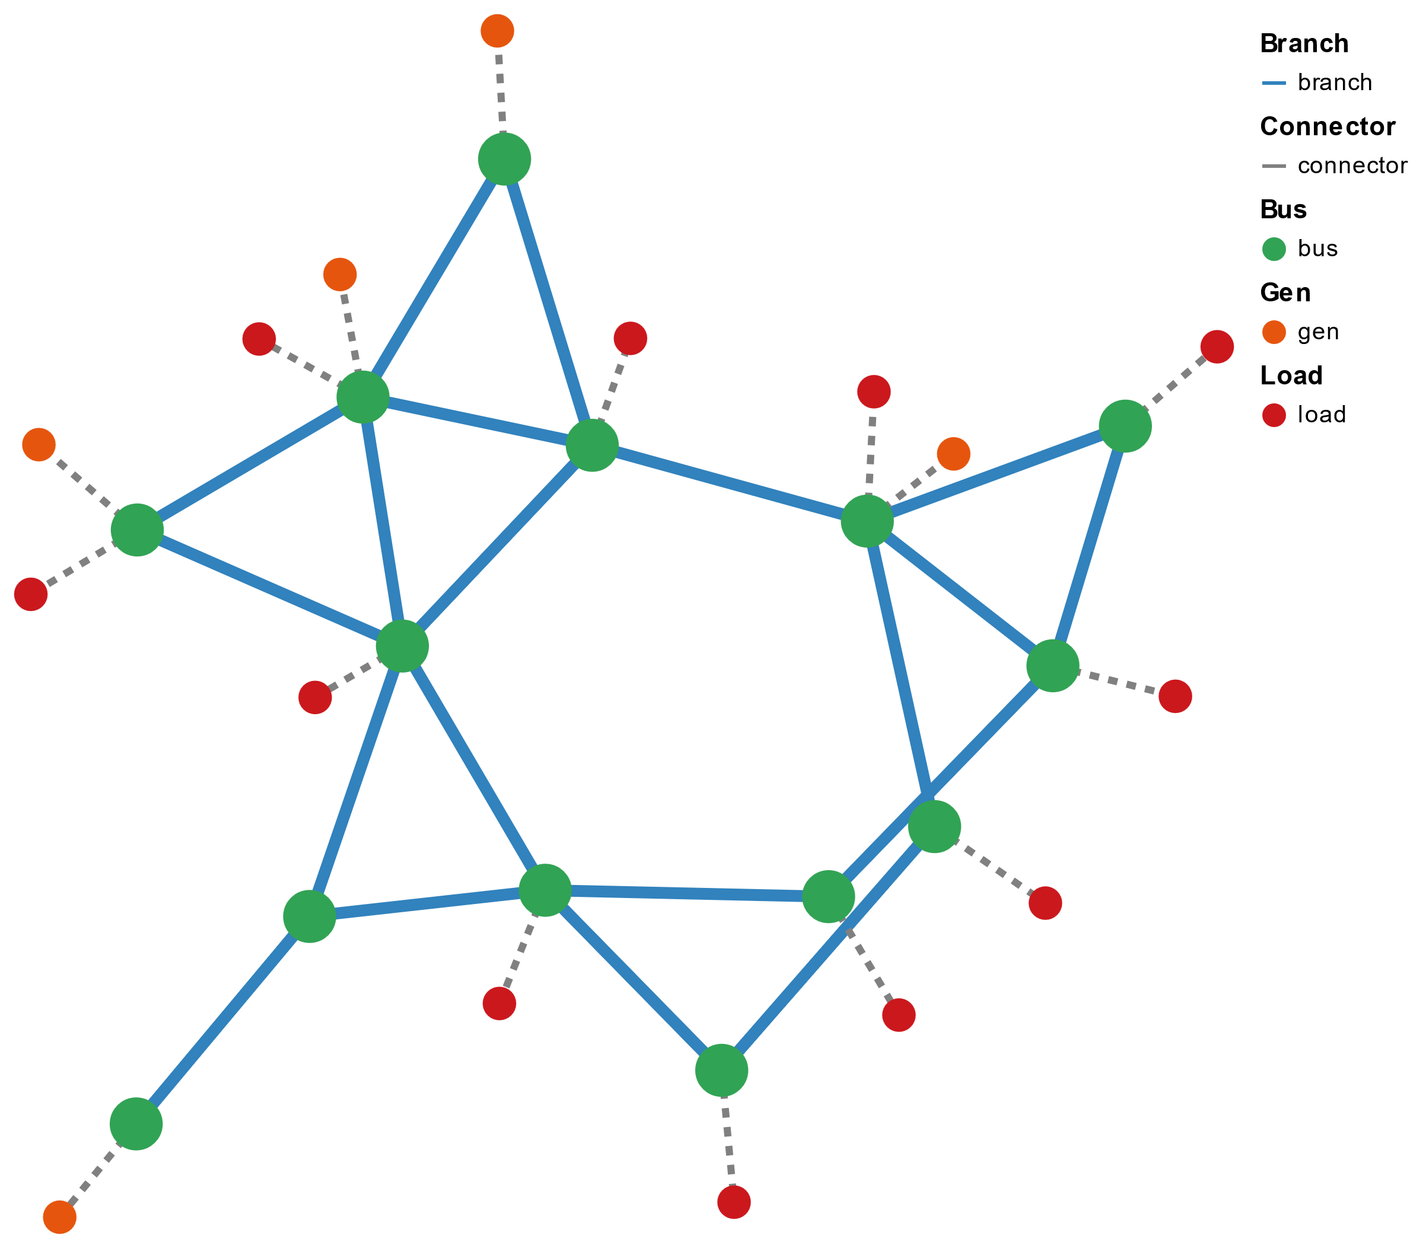
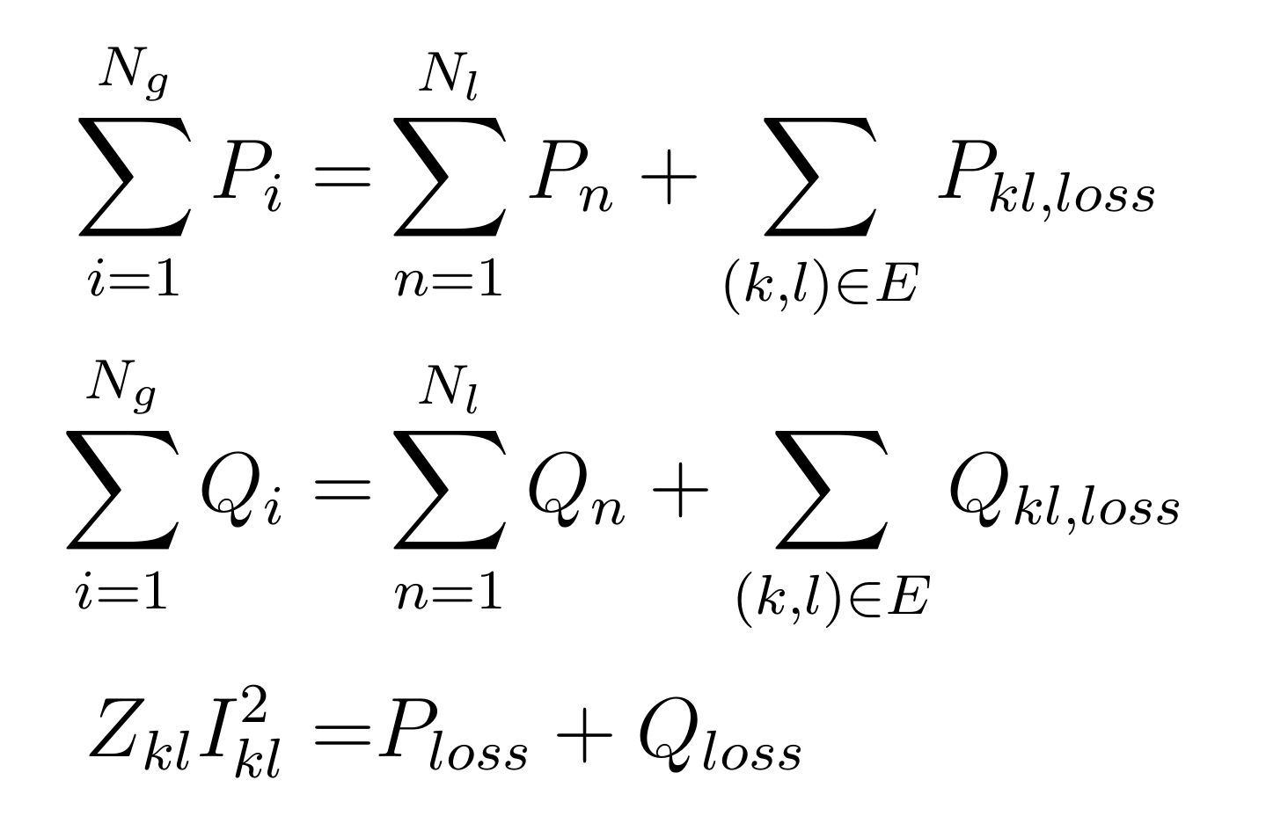
以case14为例
左图是case14示意图，我们有功率平衡方程

Slide 11
以case14为例
左图是case14示意图，我们给出BUS2节点的部分信息
可见BUS2是一个既有负载又有发电机的节点
对于负载
对于总线
对于发电机
有功功率PD(MW) | 无功功率QD(MVAr) | 电压最大值VMAX(p.u.) | 电压最小值VMIN(p.u.)
21.7 | 12.7 | 1.06 | 0.94
分流电导GS(MW/p.u.) | 分流电纳BS(MVAr/p.u.)
0 | 0
峰值有功功率Pmax(MW) | 最低有功功率Pmin(MW) | 峰值无功功率Qmax(MVAr) | 最低无功功率Qmin(MVAr)
140 | 0 | 50 | -40

Slide 12
以case14为例
左图是case14示意图，我们给出BUS2相邻线路的部分信息
Case14没有给出潮流限制。对于BUS2相邻的线路
Branch_1有
……
电阻(p.u.) | 电抗(p.u.) | 电纳(p.u.)
0.01938 | 0.05917 | 0.0528

Slide 13
在Julia中使用PowerModels求解OPF
前期工作：
推荐使用Visual Studio Code作为编辑器
VScode配置Julia开发环境-CSDN博客
安装所需的包。在Julia环境内输入”using Pkg””Pkg.add(“包名”)”即可安装程序包
这里我们需要安装PowerModels，Ipopt，PowerPlots，JuMP

Slide 14
在Julia中使用PowerModels求解OPF
导入模型：
Powermodels支持MATPOWER的.m类型数据文件。我们统采取MATPOWER data v2进行讲解

Slide 15
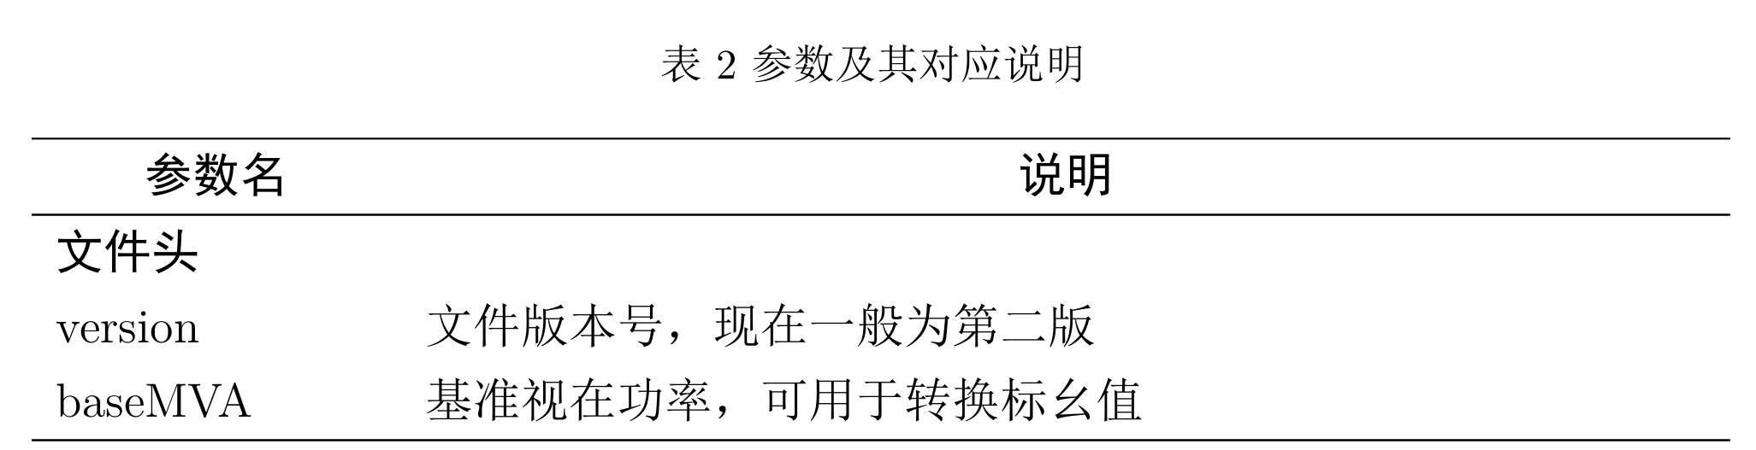
MATPOWER数据格式

Slide 16
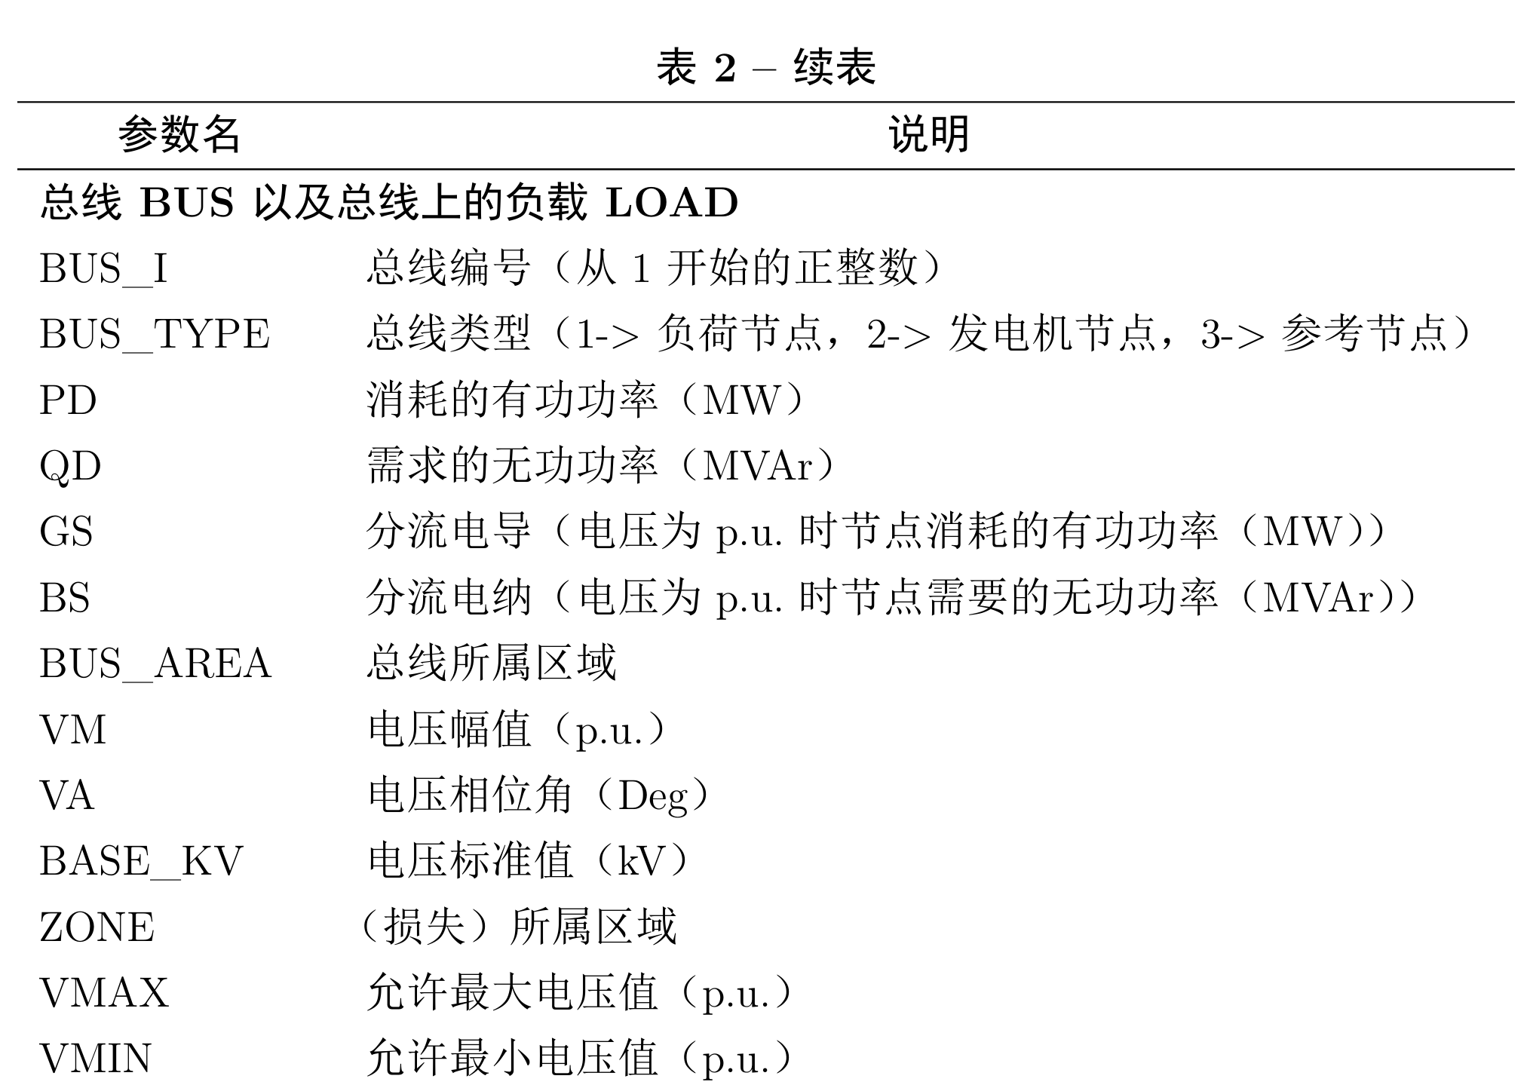
MATPOWER数据格式

Slide 17

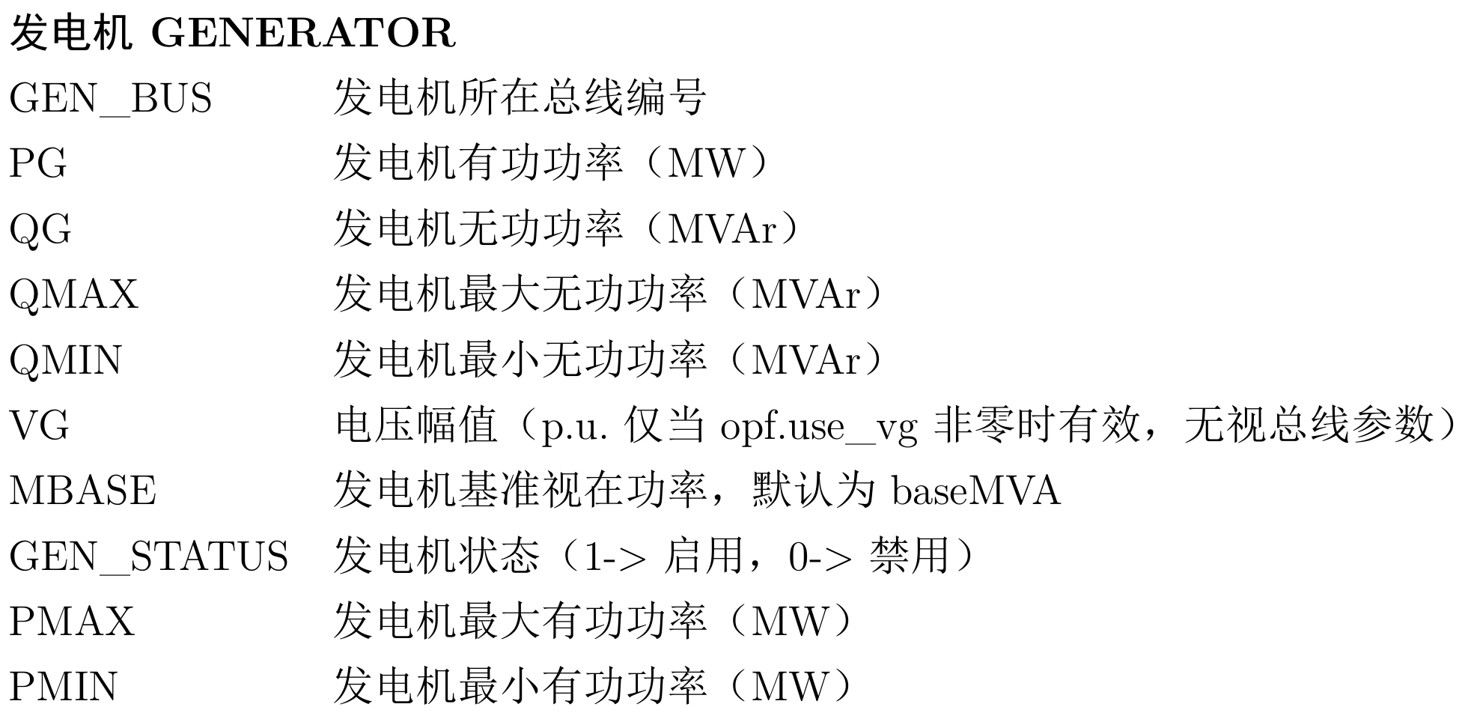
MATPOWER数据格式

Slide 18
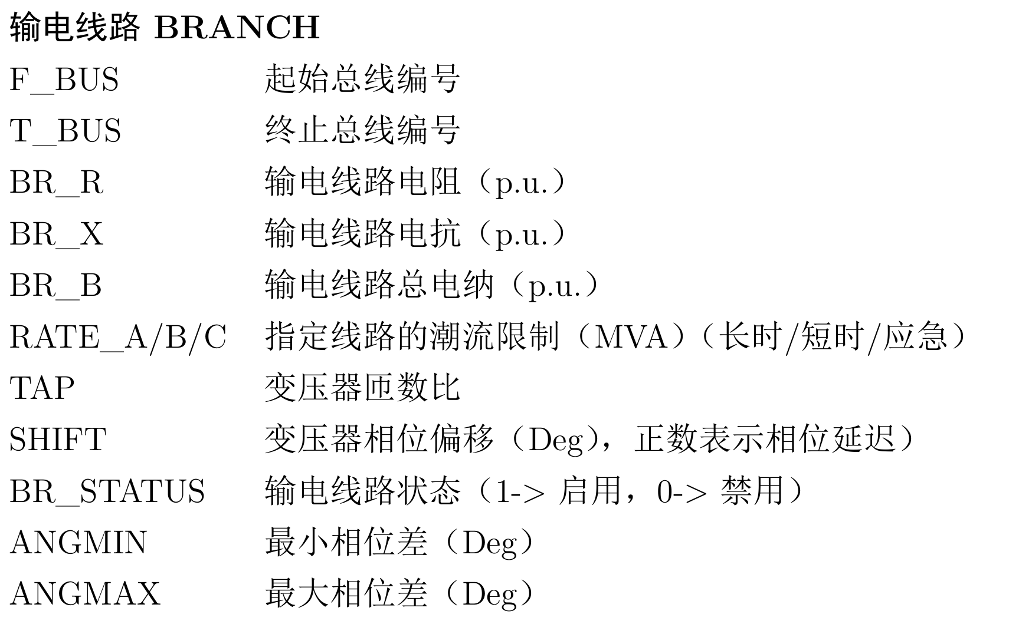
MATPOWER数据格式

Slide 19
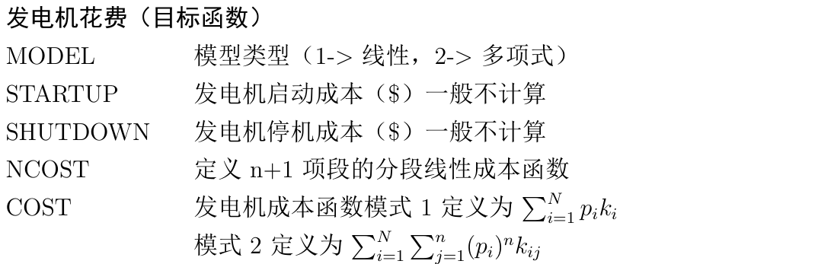
MATPOWER数据格式

Slide 20
在Julia中使用PowerModels求解OPF
详见代码以及注释

Slide 21
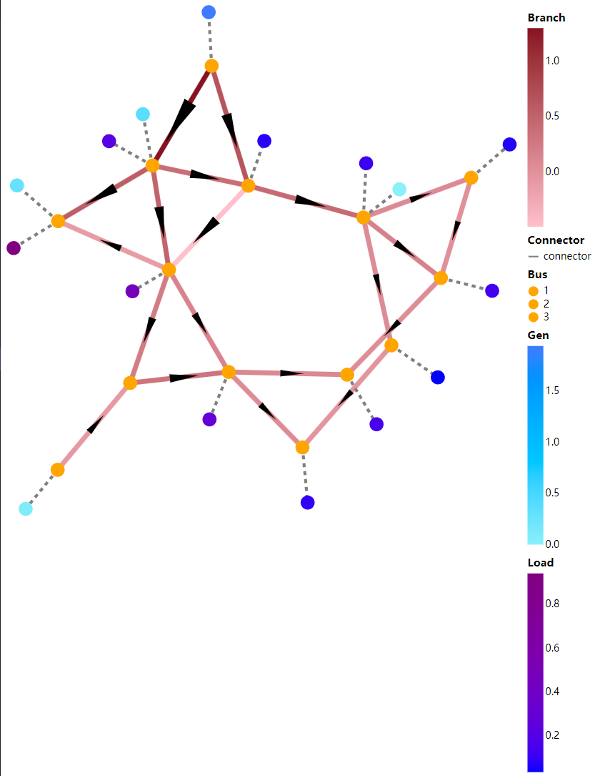
Julia中PowerPlots可视化图例
详见代码解析以及注释

Slide 22
Matlab中使用MATPOWER求解OPF
前期工作
安装Matlab
下载MATPOWER工具箱https://matpower.org/download/
下载好后将工具箱解压至特定目录
在开始求解前，把工具箱的解压目录添加到路径

Slide 23
Matlab中使用MATPOWER求解OPF
详见代码以及注释

Slide 24
Python中使用PyPower求解OPF
前期工作：
推荐使用Visual Studio Code作为编辑器
VsCode配置Python环境-CSDN博客
建议使用VsCode创建虚拟环境，方便包管理。
在VsCode中按ctrl+shift+p，输入“Python:Create Environment，选择 venv创建虚拟环境。
使用pip安装PyPower所需依赖库。在虚拟环境命令行窗口内输入”pip install 包名”来安装包。如果网络环境不佳，则可能需要更换镜像源。
需要安装numpy，scipy，pyrlu库，然后再安装PyPower库。

Slide 25
Python中使用PyPower求解OPF
前期工作：
由于PyPower库维护情况较差，与其他包产生了不兼容问题，需要更改PyPower包内源程序的部分变量名才能正常使用。
# 对于现版本的numpy，pypower可能无法正常工作，需要使用VsCode中的文件夹查找，将pypower包内的NaN->nan，Inf->inf全部替换
# 还需要更改.\lib\site-packages\pypower\qps_cplex.py:180为 s, e, tE, m, t = re.compile('(\\d+\\.\\d+)\\.', vstr)

Slide 26
Python中使用PyPower求解OPF
具体求解过程详见代码及注释
目前不建议使用Python求解OPF

Slide 27
其他资源
除了上述三种方式外，我们还可以使用OpenDSS进行电路的仿真模拟。Introduction to OpenDSS

Slide 28

感谢聆听
2024/11/18

